Slide 1
手把手教你搭建机器学习开发环境
Python与NumPy的超简单安装教程

Slide 2
Python与NumPy简介
Python的下载与安装
第一个Python程序
NumPy的安装
测试一下

Slide 3
1. Python与NumPy简介

Slide 4
Python简介
Python是一门编程语言，特点是免费、简单、跨平台以及开发效率高等。是目前机器学习领域中最常用的编程语言。
NumPy简介
NumPy是Python语言的一个扩充程序库，支持高级的数组与矩阵运算。是目前机器学习领域中最常用的Python库之一。

Slide 5
2. Python的下载与安装

Slide 6
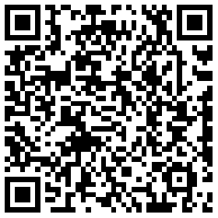
https://www.python.org/downloads/release/python-340/

Slide 7
3. 第一个Python程序

Slide 8
使用Python打印“hello world”

Slide 9
4. NumPy的安装

Slide 10
在命令行界面里cd到Python的安装目录下面的Scripts子目录（如 C:\Python34\Scripts），然后执行下面的命令：
pip3.4.exe install numpy

Slide 11
5. 测试一下

Slide 12
使用NumPy打印一个4×4的全零矩阵

Slide 13
结束

